Slide 1
Eksepsi dan String
Inisiasi Tuton 14
Mata Kuliah : Algoritma dan Pemrograman Program Studi : Sistem Informasi
Fakultas : Fak. Sains dan Teknologi (FST)
#14
Penulis : Kani, M.Kom
Email : kani@ecampus.ut.ac.id
Penelaah : Lintang patria, M.Kom
Email : lintang@ecampus.ut.ac.id
www.ut.ac.id

Slide 2
Tinjauan Mata Kuliah
  Matakuliah inti pada program studi Sistem Informasi
  Matakuliah membahas Algoritma dan Pemrograman secara detail
  Merepresentasikan Algoritma dalam bentuk Flowchart dan Pseudocode
  Bahasa Pemrograman yang digunaan adalah Bahasa Pemrograman Java
  Tools IDE (Integrated Development Environment) untuk pembuatan kode program
  Bobot Matakuliah adalah 3 SKS
  Memiliki Praktikum

Slide 3
Kegiatan Belajar 2
Class String

Slide 4
Class String
class yang diturunkan dari java.lang yang menangani deretan karakter.
Mempunyai sejumlah method yang berguna untuk memanipulasi String itu sendiri. Misal:
  mengubah huruf kecil menjadi huruf kapital
  menggabung karakter atau String
  memenggal String dari depan, tengah atau belakang.

Slide 5
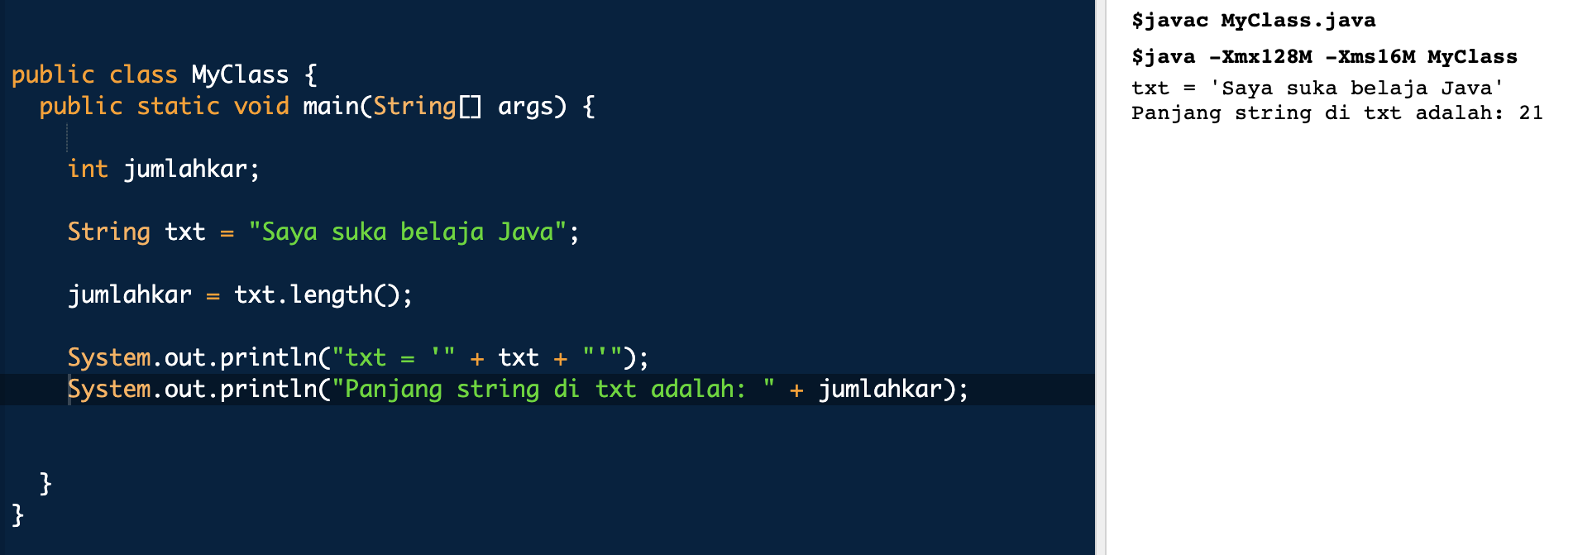
Method-method String
Method untuk mengetahui panjang string → length
contoh:
method string length()
output
jumlah karakter dalam string txt

Slide 6
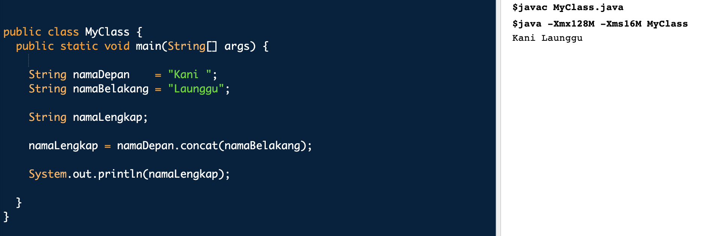
Method-method String
Method untuk menggabung string → concat(string)
contoh:
output
method string concat(string)
untuk menggabung string

Slide 7
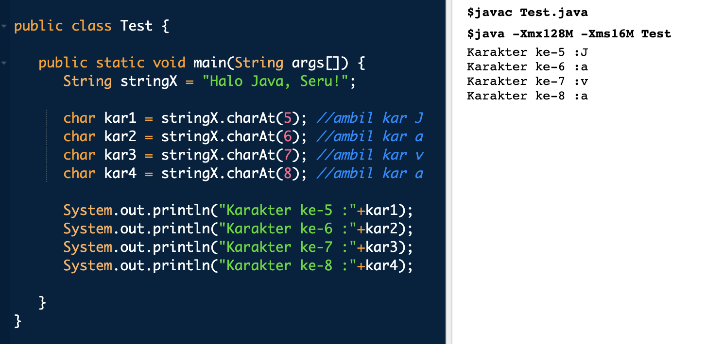
Method-method String
Method charAt untuk mengambil 1 karakter dalam sebuah string → charAt (int index), contoh:
output
string
“Halo Java, Seru!”
0…..5…8 ← index
stringX.charAt(5) adalah huruf J

Slide 8
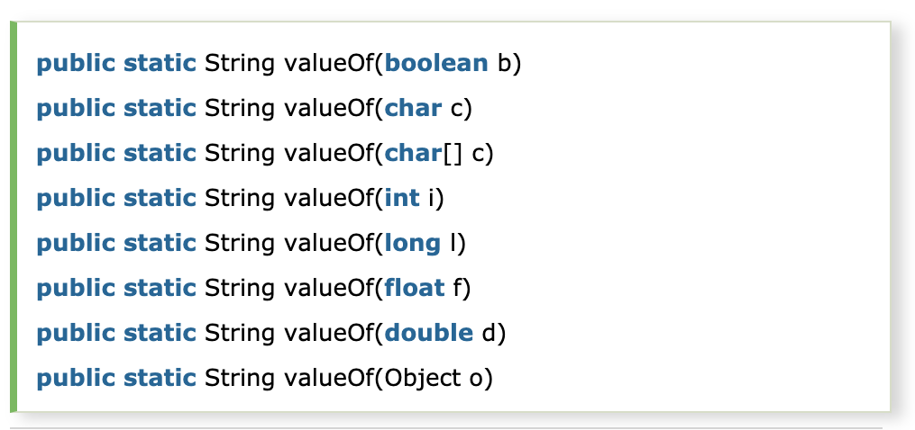
Method-method String
Method valueOf untuk mengubah berbagai jeni nilai (tipe data) menjadi nilai string → valueOf (tipe data), sintaks:

Slide 9
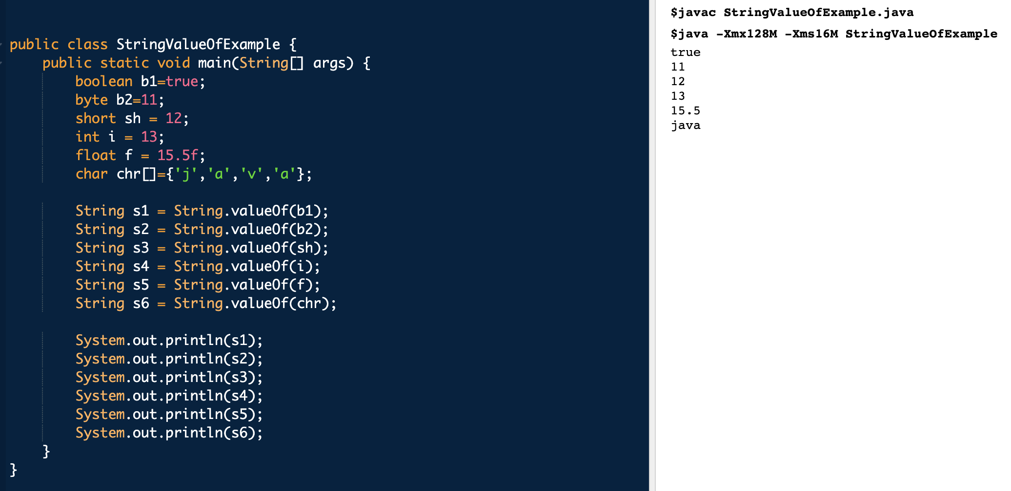
Method-method String
Method valueOf, contoh:
output
adalah
string

Slide 10
Terima Kasih

